Slide 1
大学英语教学 ——深化改革 迎接挑战
韩宝成
北京外国语大中国外语教育研究中心

Slide 2
“大”中见“微”

Slide 3
HOW
do I teach?

Slide 4
WHAT
do I teach?

Slide 5
WHY
do I teach?

Slide 7
提 纲
世界教育动向
中国教育改革
大学英语发展

Slide 8
“世界教育发展动向”
全民教育 → 全民学习
课程中心 → 学生中心
能力导向 → 价值观导向
知识授受 → 创新精神
信息工具使用→教学模式转变
单一测试 → 综合评价
陶西平 联合国教科文组织协会世界联合会副主席

Slide 9
基础教育
高等教育
挑战

Slide 10
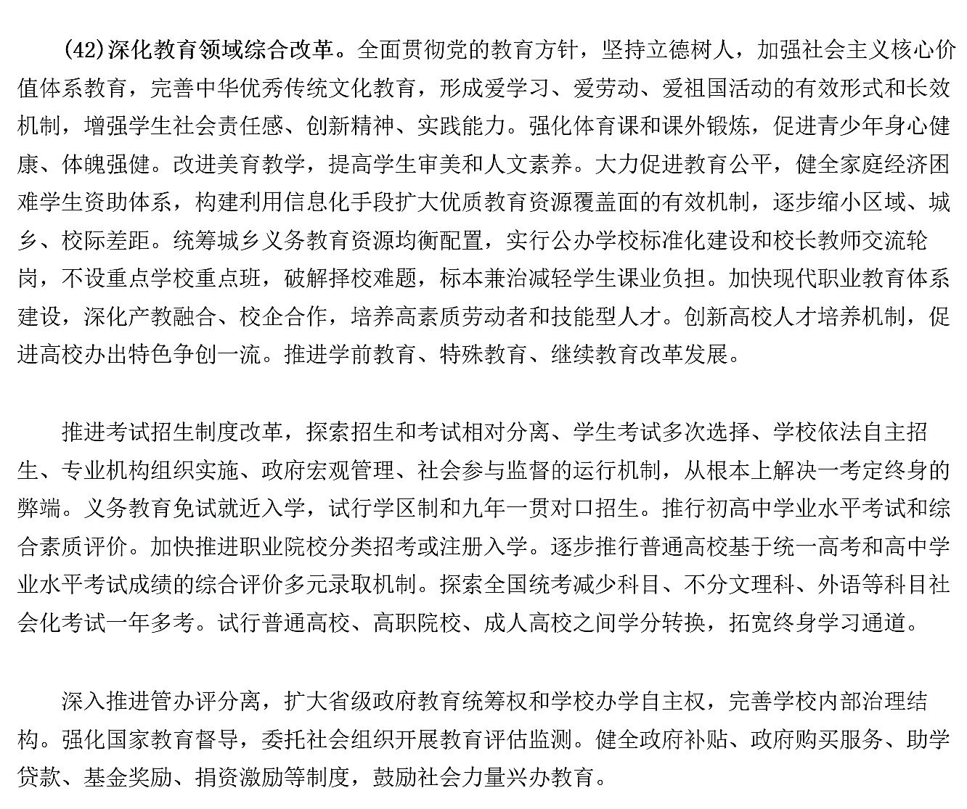
“深化教育领域综合改革”

Slide 12
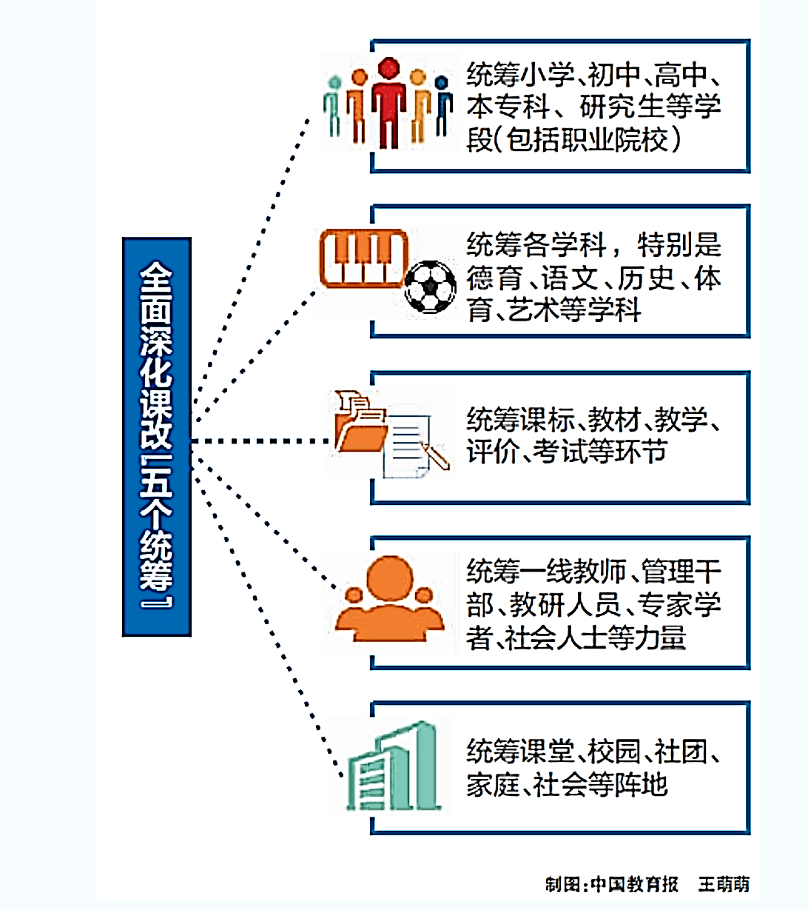
深化课改 立德树人

Slide 13
高校综合改革
“两校一市”

Slide 14
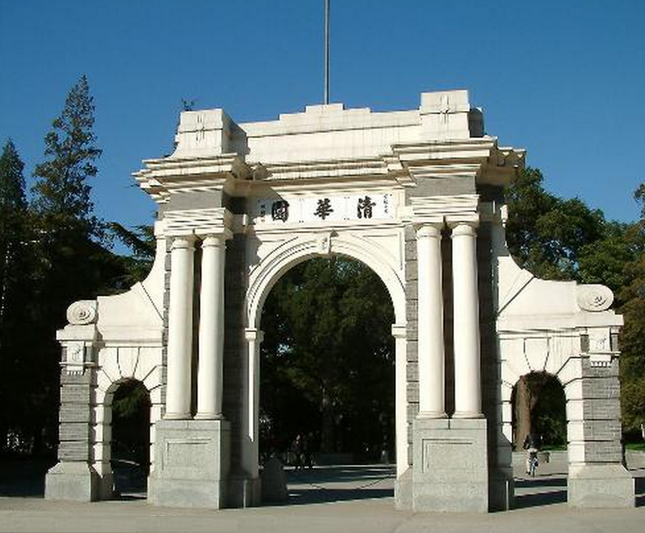

Slide 15
大学英语发展
研究世界教育动向
解决中国发展问题

Slide 16
1
科学合理的课程目标
“培养大批具有国际视野、通晓国际规则、能够参与国际事务和国际竞争的国际化人才。”
《国家中长期教育改革和发展规划纲要(2010 －2020 年) 》

Slide 17
“Soft Skills”
Interpersonal skills
Communications skills
Analytical problem-solving skills

Slide 18
2
丰富完善的课程体系
密西根大学：任何一个机构，如果不能为学生选修任何一门他感兴趣的知识领域的课程提供充分条件的话，那么就没有资格称自己是大学。

Slide 20
3
深刻有益的教学内容
语言是什么？
学习是什么？
教育是什么？

Slide 21
4
灵活有效的教学方法
先进的教学理念
完整的教学方案
明晰的教学步骤

Slide 22
Informative learning

Slide 23
Informative learning
微课

Slide 24
Formative learning

Slide 25
What is flipped learning?
Flipped Learning is a pedagogical approach in which direct instruction moves from the group learning space to the individual learning space, and the resulting group space is transformed into a dynamic, interactive learning environment where the educator guides students as they apply concepts and engage creatively in the subject matter.
http://www.flippedlearning.org/cms/lib07/VA01923112/Centricity/Domain/46/FLIP_handout_FNL_Web.pdf

Slide 26
Flip or not?

Slide 27
Transformative learning

Slide 28
5
“以生为本”的“好老师”
自己
任务
学生

Slide 29
5
“Flipped Teacher”
学生
任务
自己

Slide 30
谢谢！

